Slide 1
Lääketieteen opiskelu Helsingin Yliopistossa
Esitelmä: Henri Vasara, muokkaus: Joonatan Patomo

Slide 2
Opiskelu lääkiksessä

Slide 4
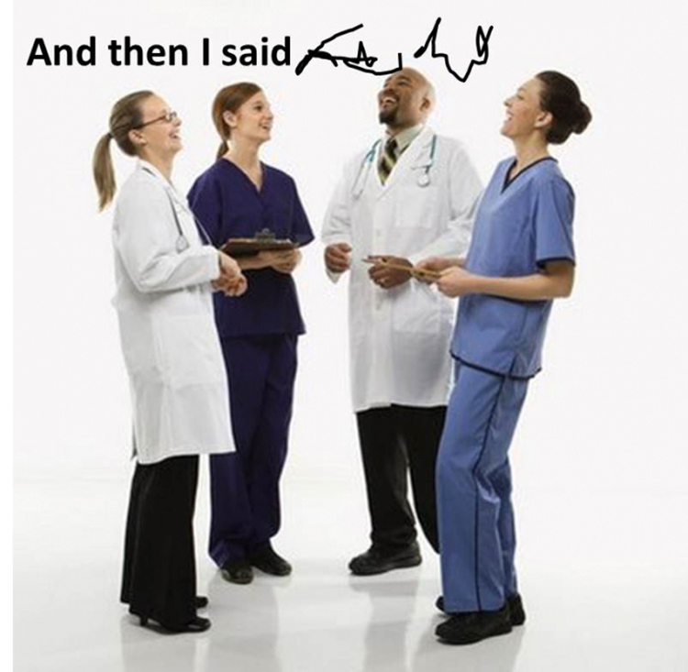
Opiskelu lääkiksessä
6 vuotta (360 op)
Valmistutaan lääketieteen lisensiaatiksi
Opinnot jaettu kahteen vaiheeseen
Prekliininen vaihe – 2 vuotta
Kliininen vaihe – 4 vuotta
Eroaa melko paljon perinteisestä yliopisto-opiskelusta

Slide 5
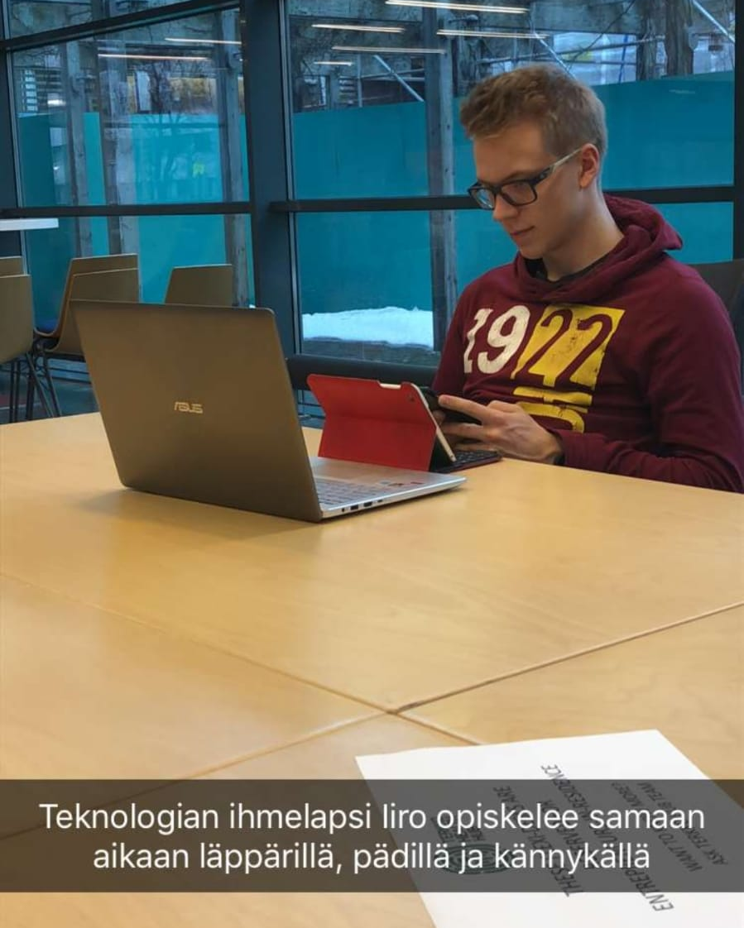
Prekliininen vaihe – 2 ekaa vuotta
”Miten ihminen toimii?”
Elinjärjestelmät
Ihmisen anatomia – Millaisia rakenteita ihmisessä on?
Ihmisen fysiologia – Miten elimistö toimii?
Farmakologia – Lääkeaineet
Ihmisen kehitys
Mikrobiologiaa - solutason mekanismeja
Yhdessä hammaslääkisopiskelijoiden kanssa

Slide 6
Ei kuitenkaan pelkkää pänttäämistä
Myös paljon käytännön opetusta
Elävä anatomia
Mikroskopiat
Dissektiot
Kliinispainotteiset opetukset
Ohessa tutustutaan myös tieteellisen tiedon käsittelyyn, lääkärin ammattiin ja opiskellaan kieliä

Slide 7
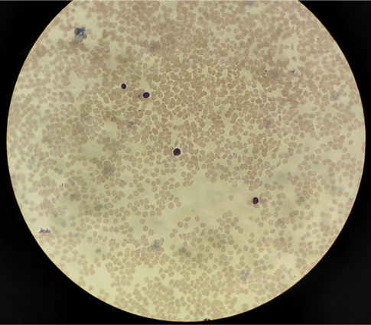
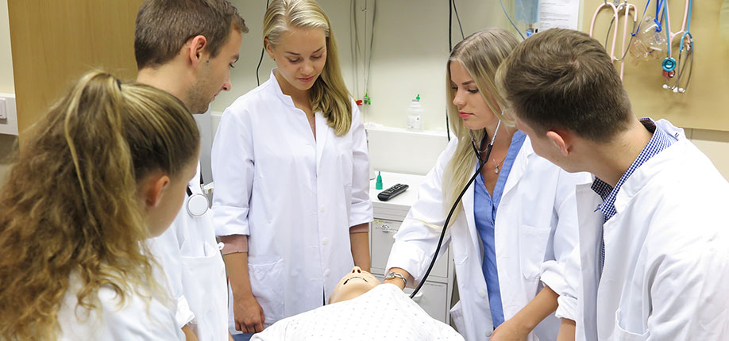
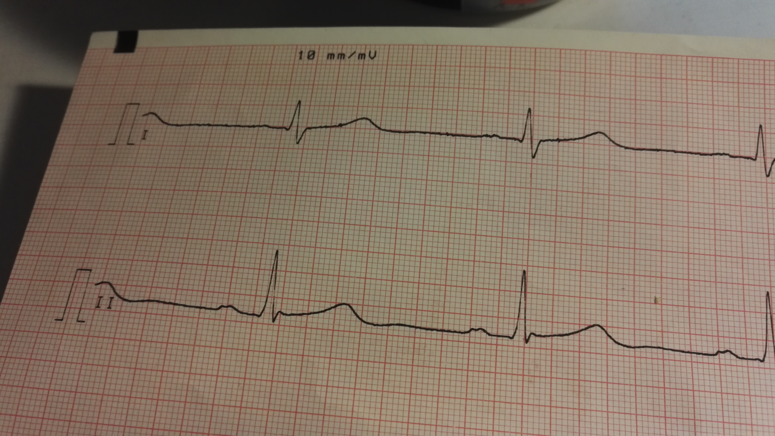
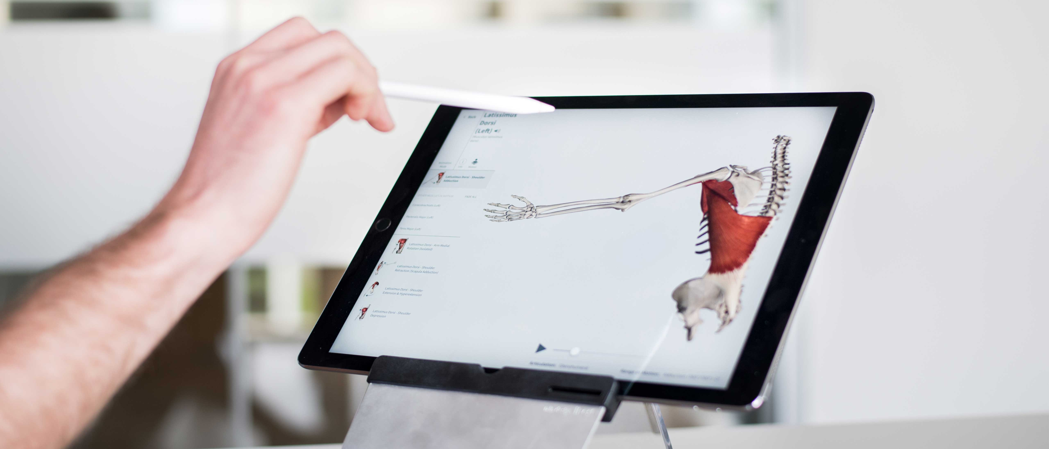

Slide 8
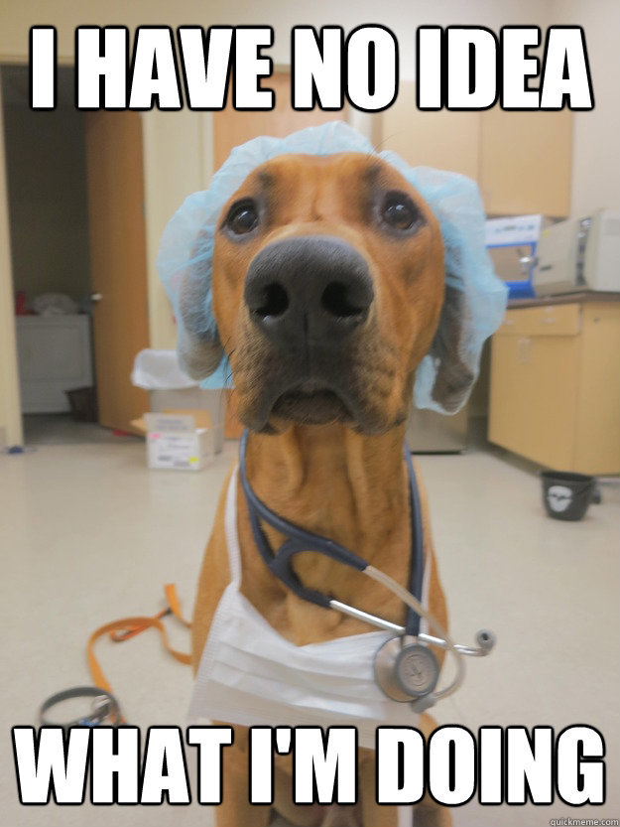
Kliininen vaihe – 4 viimeistä vuotta
Tässä vaiheessa jalkaudutaan valkoiset takit päällä sairaaloihin
Opetellaan lääkärin ammatissa toimimista
Potilaan kohtaaminen ja tutkiminen
Sairauksien diagnosointi ja niiden hoitaminen
”Miten sairas ihminen hoidetaan?”
Opetukset järjestetään suurimmalta osin sairaaloissa ja niiden tiloissa
Harjoittelut ja kesätyöt

Slide 9
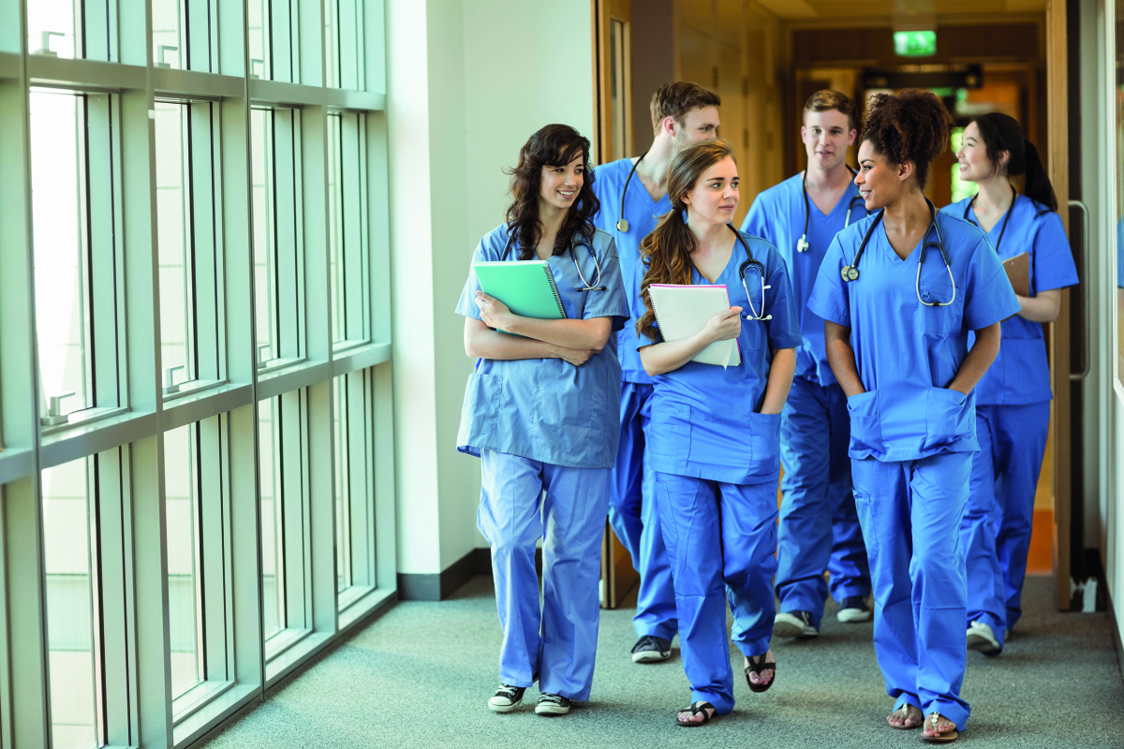
Mitä klinikka pitää sisällään?
Patologia
Rintakipu ja hengenahdistus
Kurkku-, nenä- ja korvataudit
Naistentaudit
Lastentaudit

Slide 10
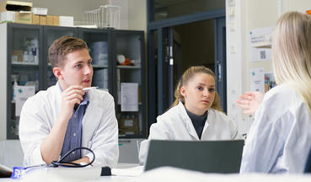
Helsingissä
Upeat tilat
Ipadit
Tutkijalääkäriohjelma
Tutkimus kansainvälistä huippua
Problem based learning
Integroitu opetus
Käydään elinjärjestelmä kerrallaan
Ruotsinkielinen opintolinja
Myös suomenkieliset opiskelijat voivat harjoittaa kielitaitoaan!

Slide 11
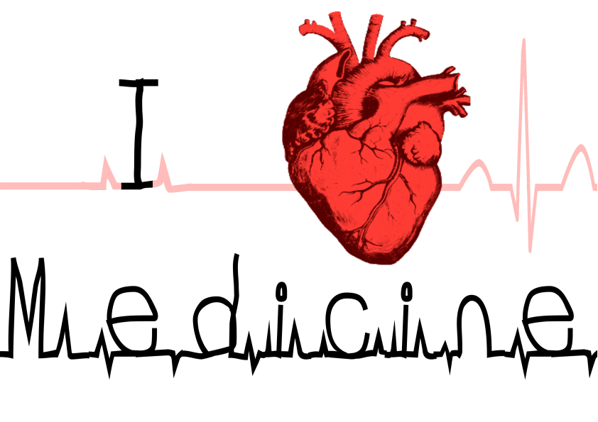
Usein kysyttyjä kysymyksiä
Onko opiskelu haastavaa?
Opiskelu muistuttaa biologian opiskelua lukiossa: ryhmäopetukset ja luennot avaavat oppikirjojen sisältöä.
Paljonko opiskeluun menee aikaa?
Tyypillinen päivä lääkiksessä koostuu ryhmäopetuksesta tai luennoista ja itsenäisestä opiskelusta. Vaikka opeteltavaa on paljon, monet opiskelijat tekevät opiskelujen ohella töitä, harrastavat urheilua tai kulttuuria ja osallistuvat järjestötoimintaan.
”Mä en ole käynyt fysiikkaa/kemiaa/biologiaa lukiossa. Voinko opiskella lääkiksessä?”
Pääsykoe vaatii luonnontieteiden rautaista osaamista, mutta ahkeralla opiskelulla vaadittavan tason voi saavuttaa itsenäisestikin. YO-kirjoitusten merkitys kasvanee tulevaisuudessa, joten lukiolaisen kannattaa panostaa näihin aineisiin.
Minkälaisia kirjoja lääkiksessä käytetään?
Monet kirjoista ovat samoja englanninkielisiä perusteoksia joita käytetään kansainvälisesti muissa huippuyliopistoissa. Kirjoista on saatavilla opiskelijoiden laatimia suomenkielisiä tiivistelmiä.

Slide 13
LKS – Lääketieteenkandidaattiseura ry
Helsingin yliopiston lääketieteen opiskelijoiden ainejärjestö
Jäseniä noin 750
Tehtäviä
Ajaa Helsingin lääketieteen opiskelijoiden etuja
Järjestää tapahtumia
Mahdollistaa harrastustoiminta
www.lks.fi/

Slide 14
Tapahtumissa jokaiselle jotakin
Paljon erilaisia tapahtumia
Urheilua: Urheilukisoja, Lajikokeiluja
Kulttuuria:
Erilaisia teema-iltoja: Naistenilta, Mielenterveysillat, Alkoholipoliittinen ilta
Juhlia, bileitä ja sitsejä
Aktiivista kerhotoimintaa - LKS:llä yhteensä 17 erilaista kerhoa
Liikuntakerhoja: Jalkapallo, Pesäpallo, Salibandy, Laskettelu, Kiipeily, Juoksu
Kulttuurikerhoja: Speksi, Viinikerho, Olutkerho, Kuoro, Sinfoniaorkesteri
Muita: Moottoripyöräkerho, lautapelikerho, Kristittyjen lääkisläisten kerho

Slide 15
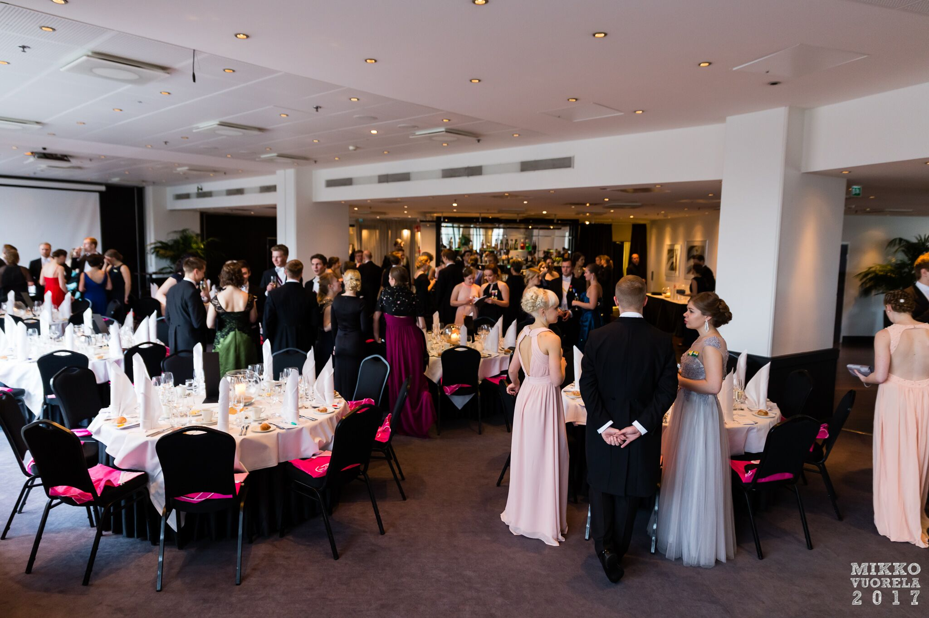
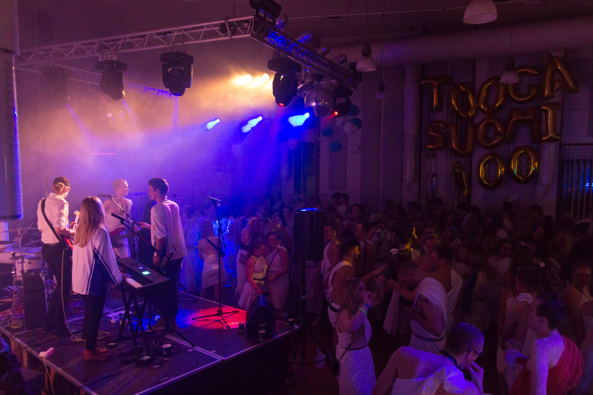
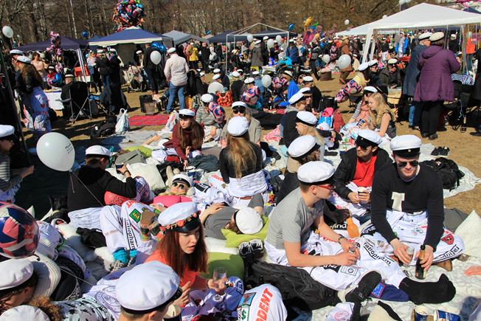
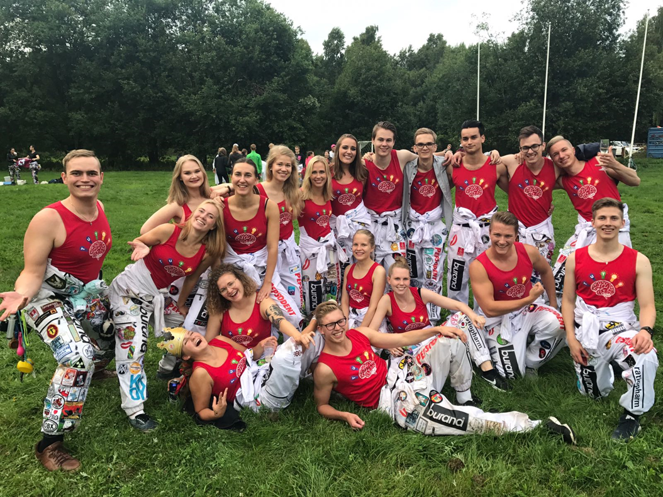
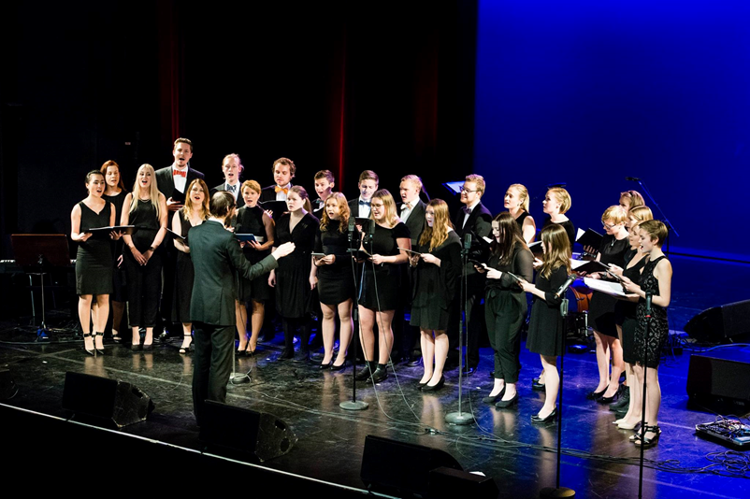

Slide 16
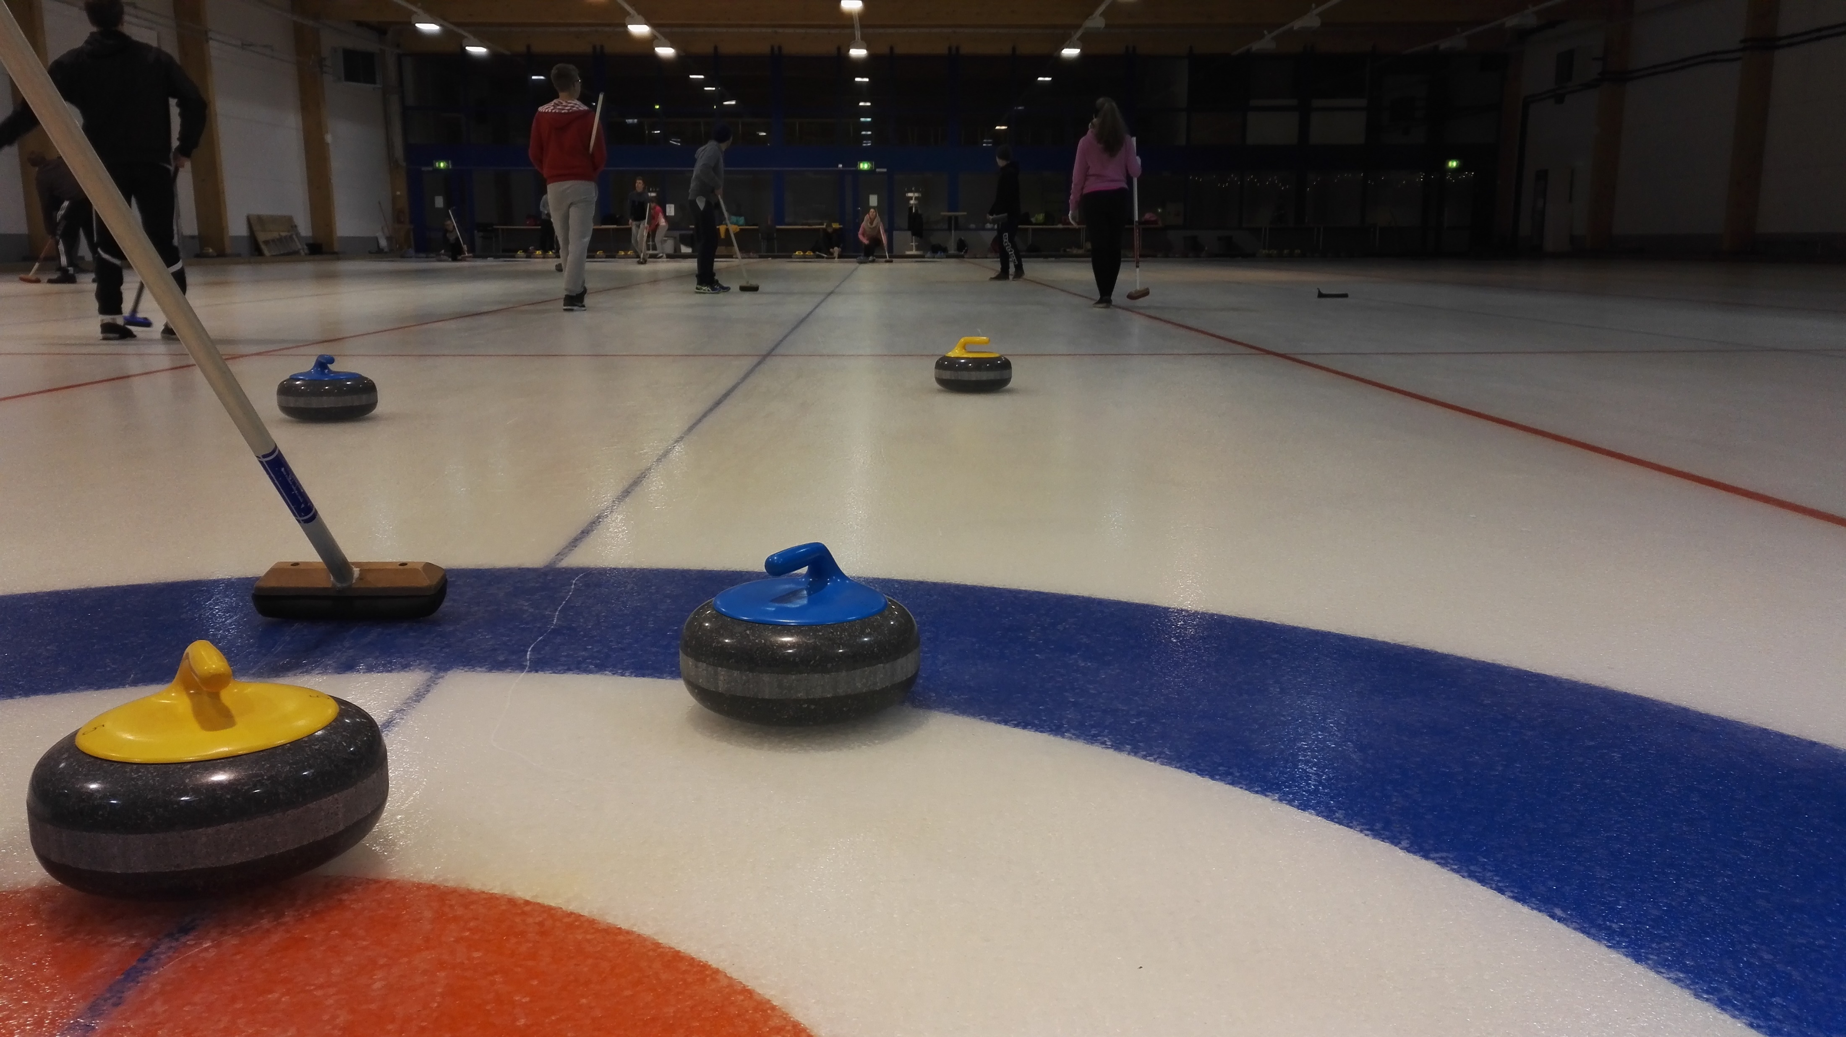
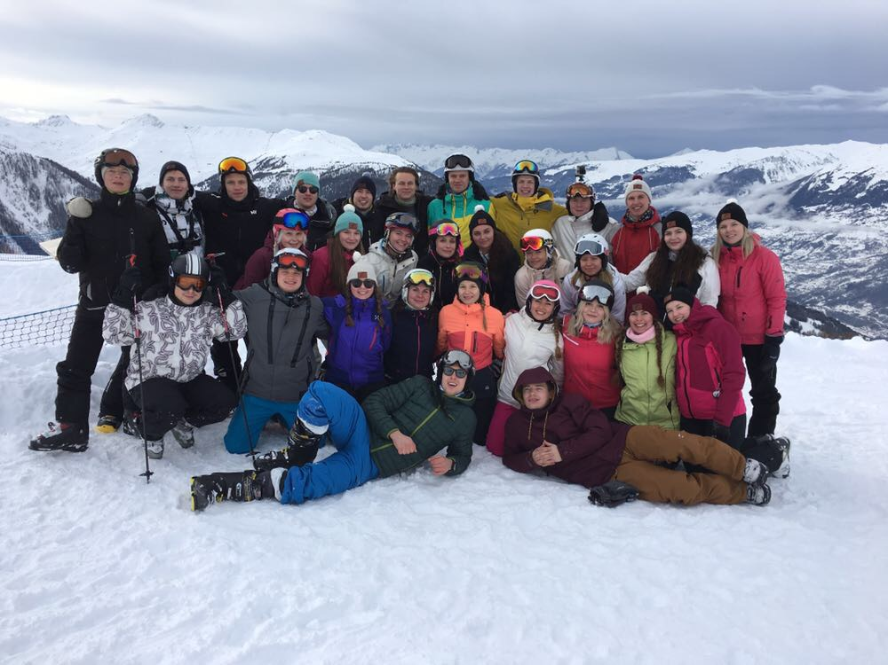
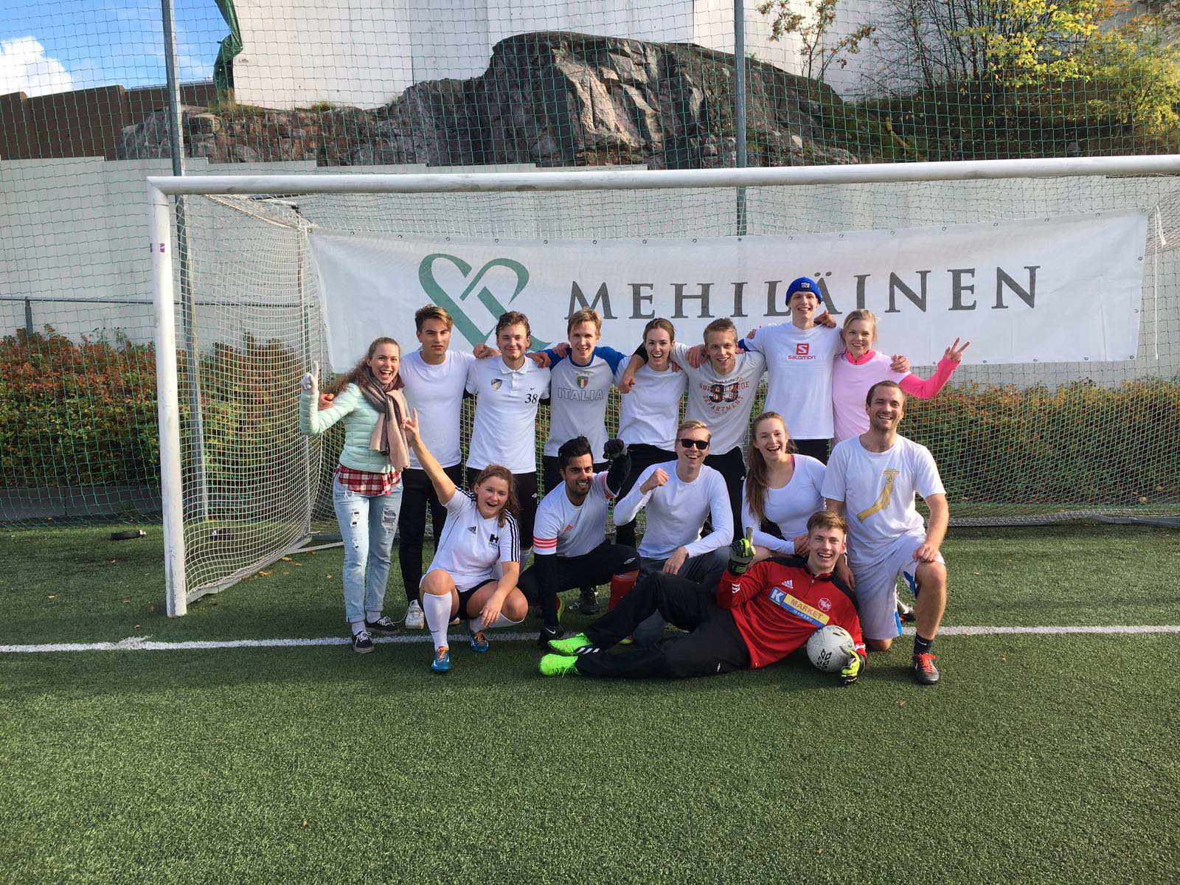
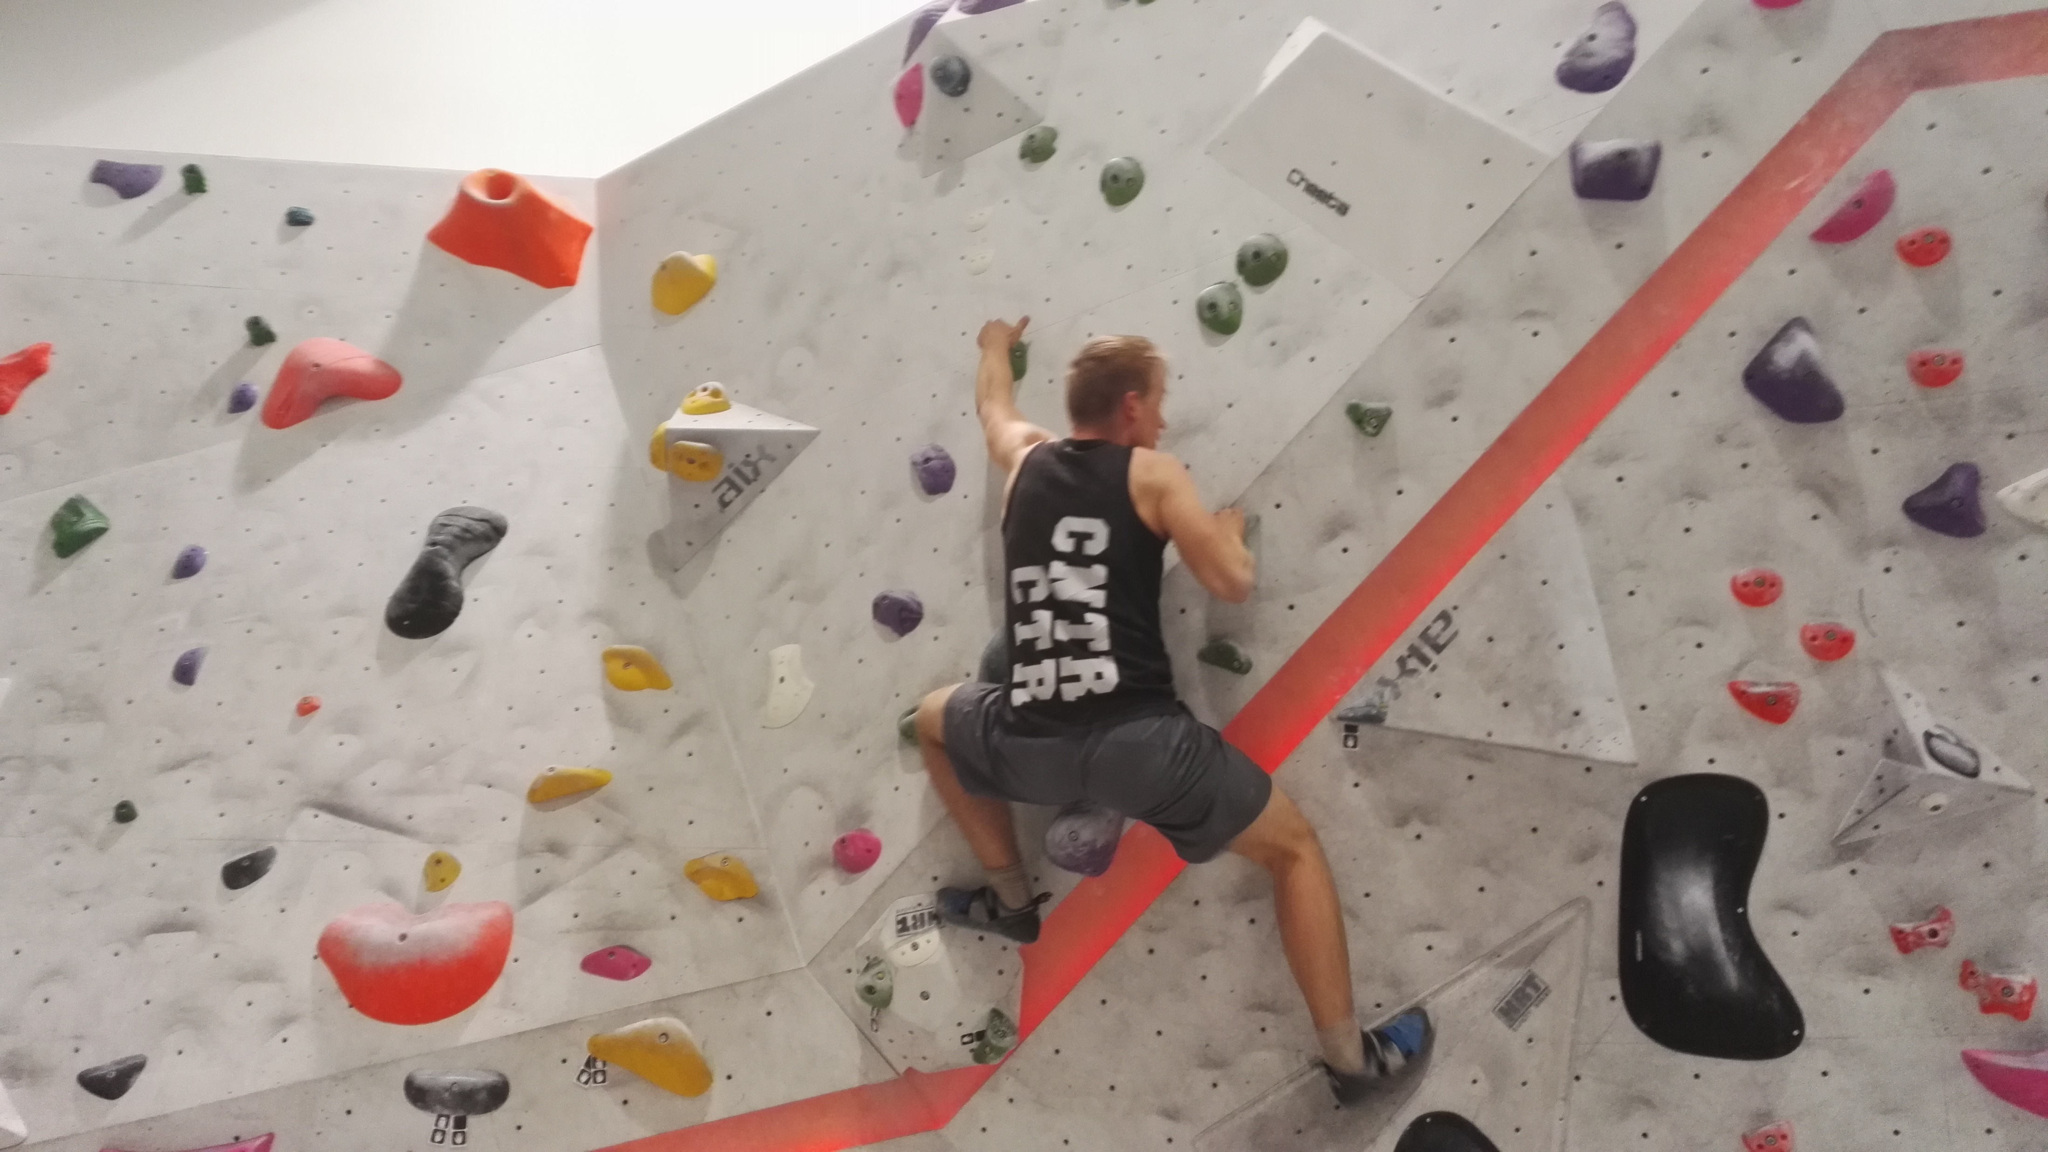

Slide 17
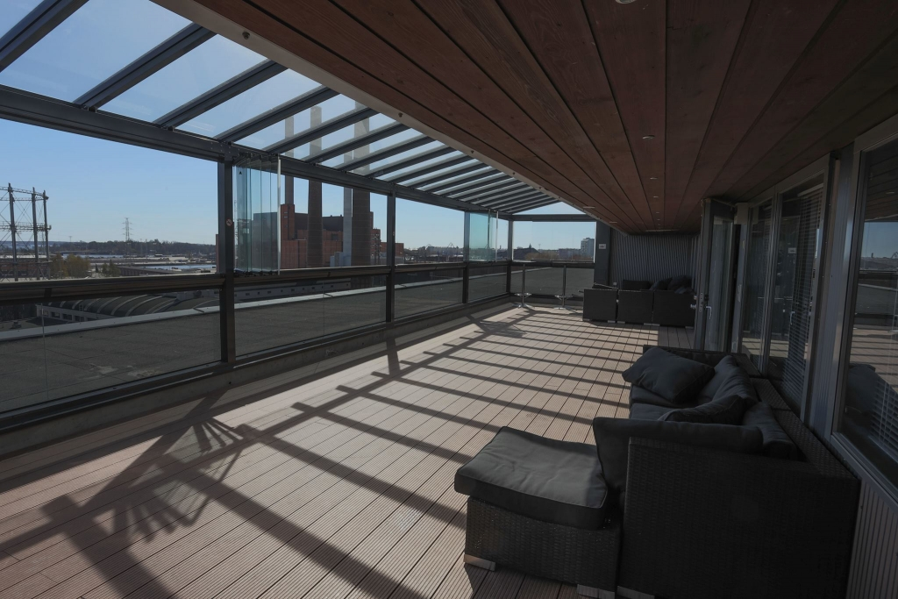
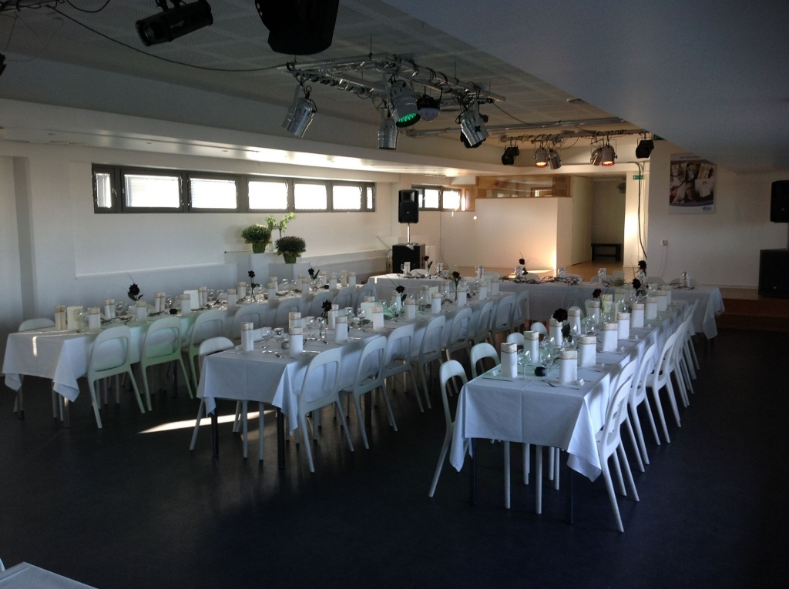
Euphoria – LKS:n oma kerhotila

Slide 18
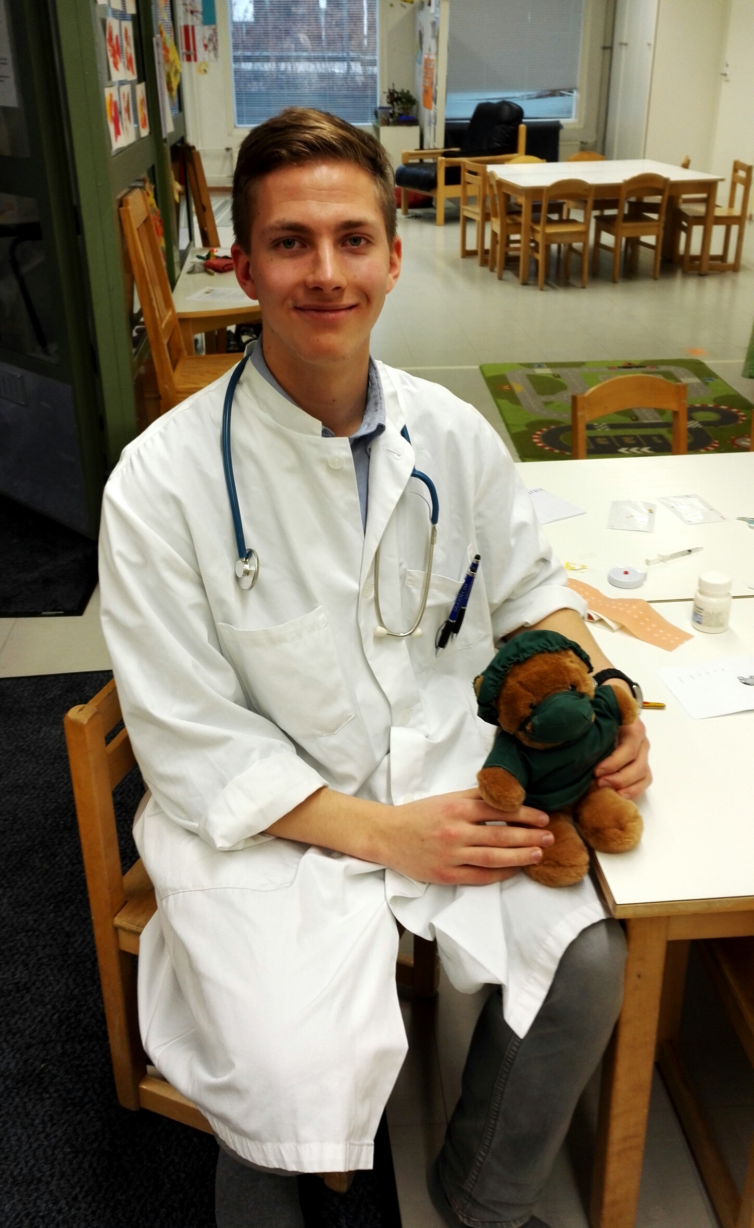
FiMSiC järjestää vaihtoja ja muuta kivaa
Opiskelijavaihtotoiminta
Nallelääkäri
SULLE projekti

Slide 19
Kysyttävää?
”Lääketiede on huikeinta, mitä ihminen voi opiskella”
Lisätietoa:
www.lks.fi
www.helsinki.fi/fi/laaketieteellinen-tiedekunta

Slide 20
Kuvien lähteet
Lääketieteenkandidaattiseura ja sen jäsenten kokoelmat
Helsingin yliopiston lääketieteellinen tiedekunta
http://almost.thedoctorschannel.com/10-reasons-why-being-a-medical-student-is-awesome-2/
https://iwastesomuchtime.com/34424
https://www.pinterest.com/pin/493214596669564834/
https://www.irishtimes.com/news/health/irish-medical-students-mainly-wealthy-living-in-dublin-and-female-1.3055686
https://forum.facmedicine.com/threads/i-began-to-love-medicine-again.24937/

